Slide 1





Dijital Tüketici ve E-Satış
Prof. Dr. Ayşegül Toker
Boğaziçi Üniversitesi

Slide 2

GÜNDEM
Dijital dünya
Dünya’da E-Ticaret
Türkiye’de E-Ticaret
Dijital Tüketici
E-Ticaretin Tüketiciye Sunduğu Avantajlar
Online Pazaryerlerinin Satıcılara Sunduğu Avantajlar
E-İhracat

Slide 3

1. Dijital Dünya

Slide 4
Dijital Dünyanın Gelişimi
1994: Amazon – Perakende satış
1995: Yahoo – Bilgi portal
eBay – Müzayede
1996: Hotmail – E-posta
1998: Google – Arama motoru
1999: Blogger – Blog platform
Alibaba – B2B pazaryeri
MySpace – Sosyal ağ
2001: Wikipedia – Açık ansiklopedi
2002: Last.fm – Dijital radyo
2003: Skype – Internetten görüntülü telefon görüşmesi
Second Life – Sanal dünya
2004: Facebook – Sosyal ağ
2005: YouTube – Video paylaşımı
2009: FourSquare – Konum-tabanlı, sosyal/mobil ağ
2011: Pinterest – Resim paylaşım uygulaması
2014: Google Glass – Giyilebilir teknoloji

Slide 5
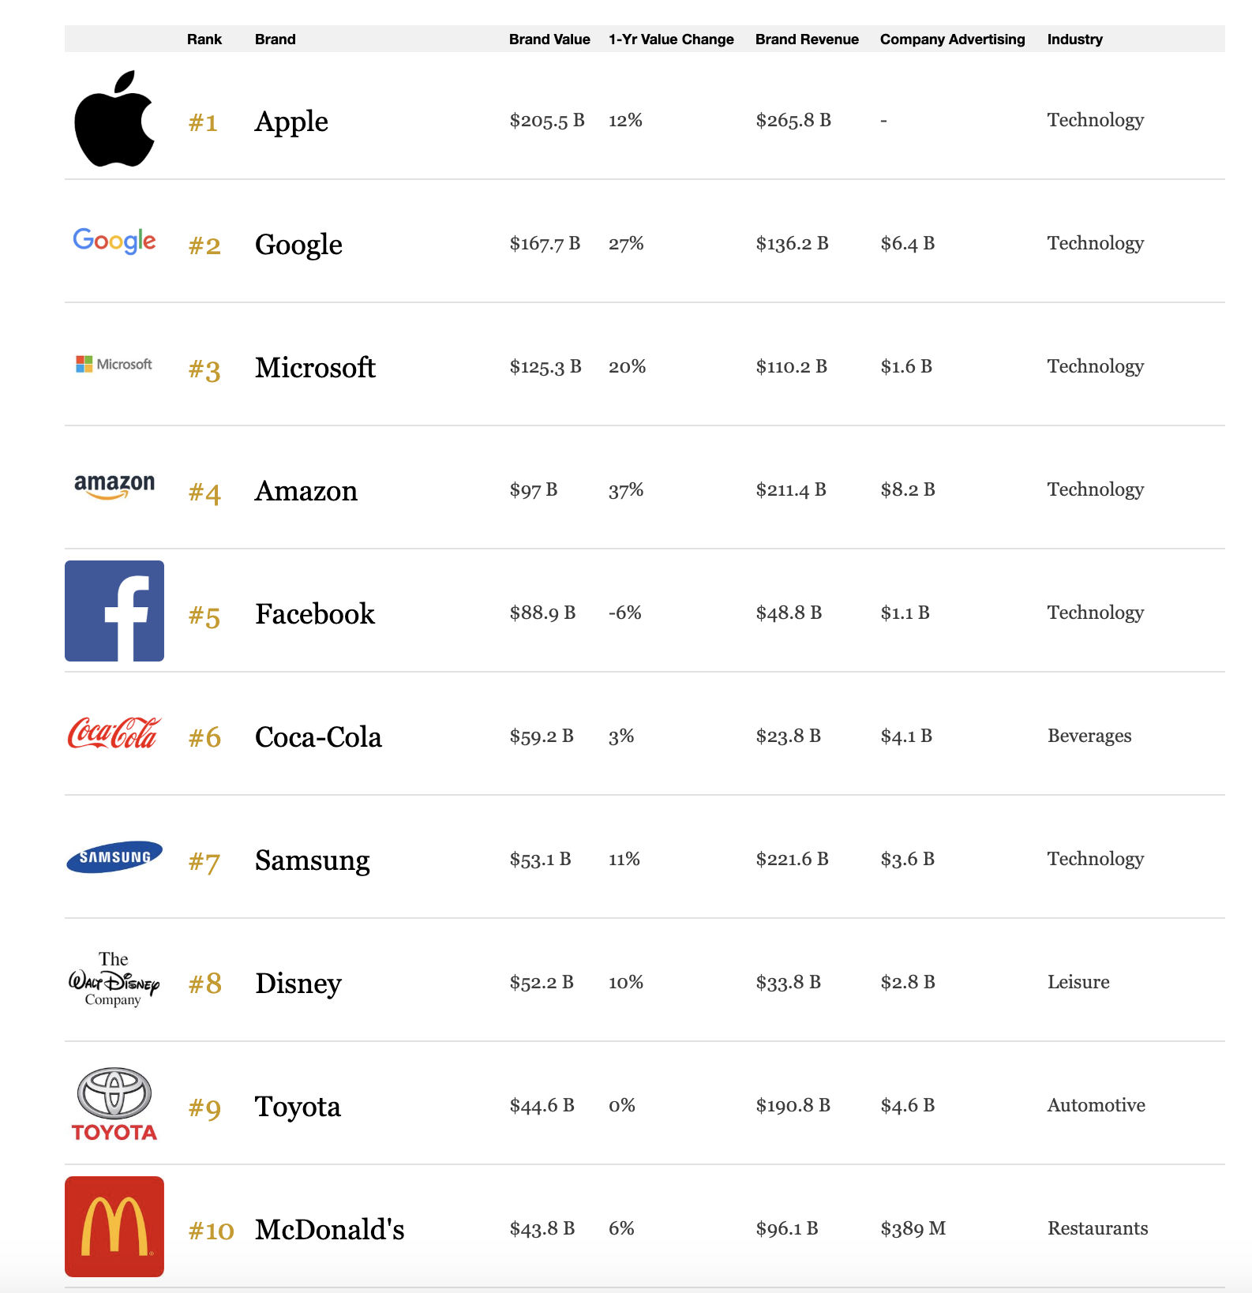
En Değerli
Markalar
Forbes 2019 listesi
Notes:
https://www.forbes.com/powerful-brands/list/

Slide 6

2. Dünyada E-Ticaret

Slide 7
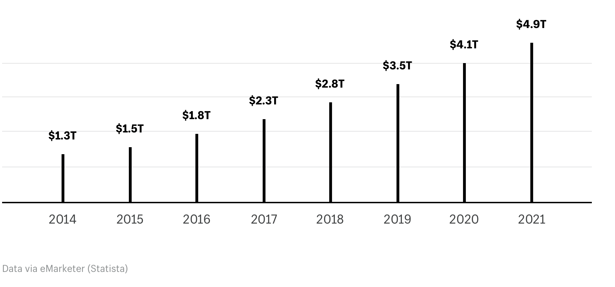
Dünyada Perakende E-ticaret Satışı 2014-2021
(trilyon $)
Notes:
https://www.shopify.com/enterprise/global-ecommerce-statistics

Slide 8
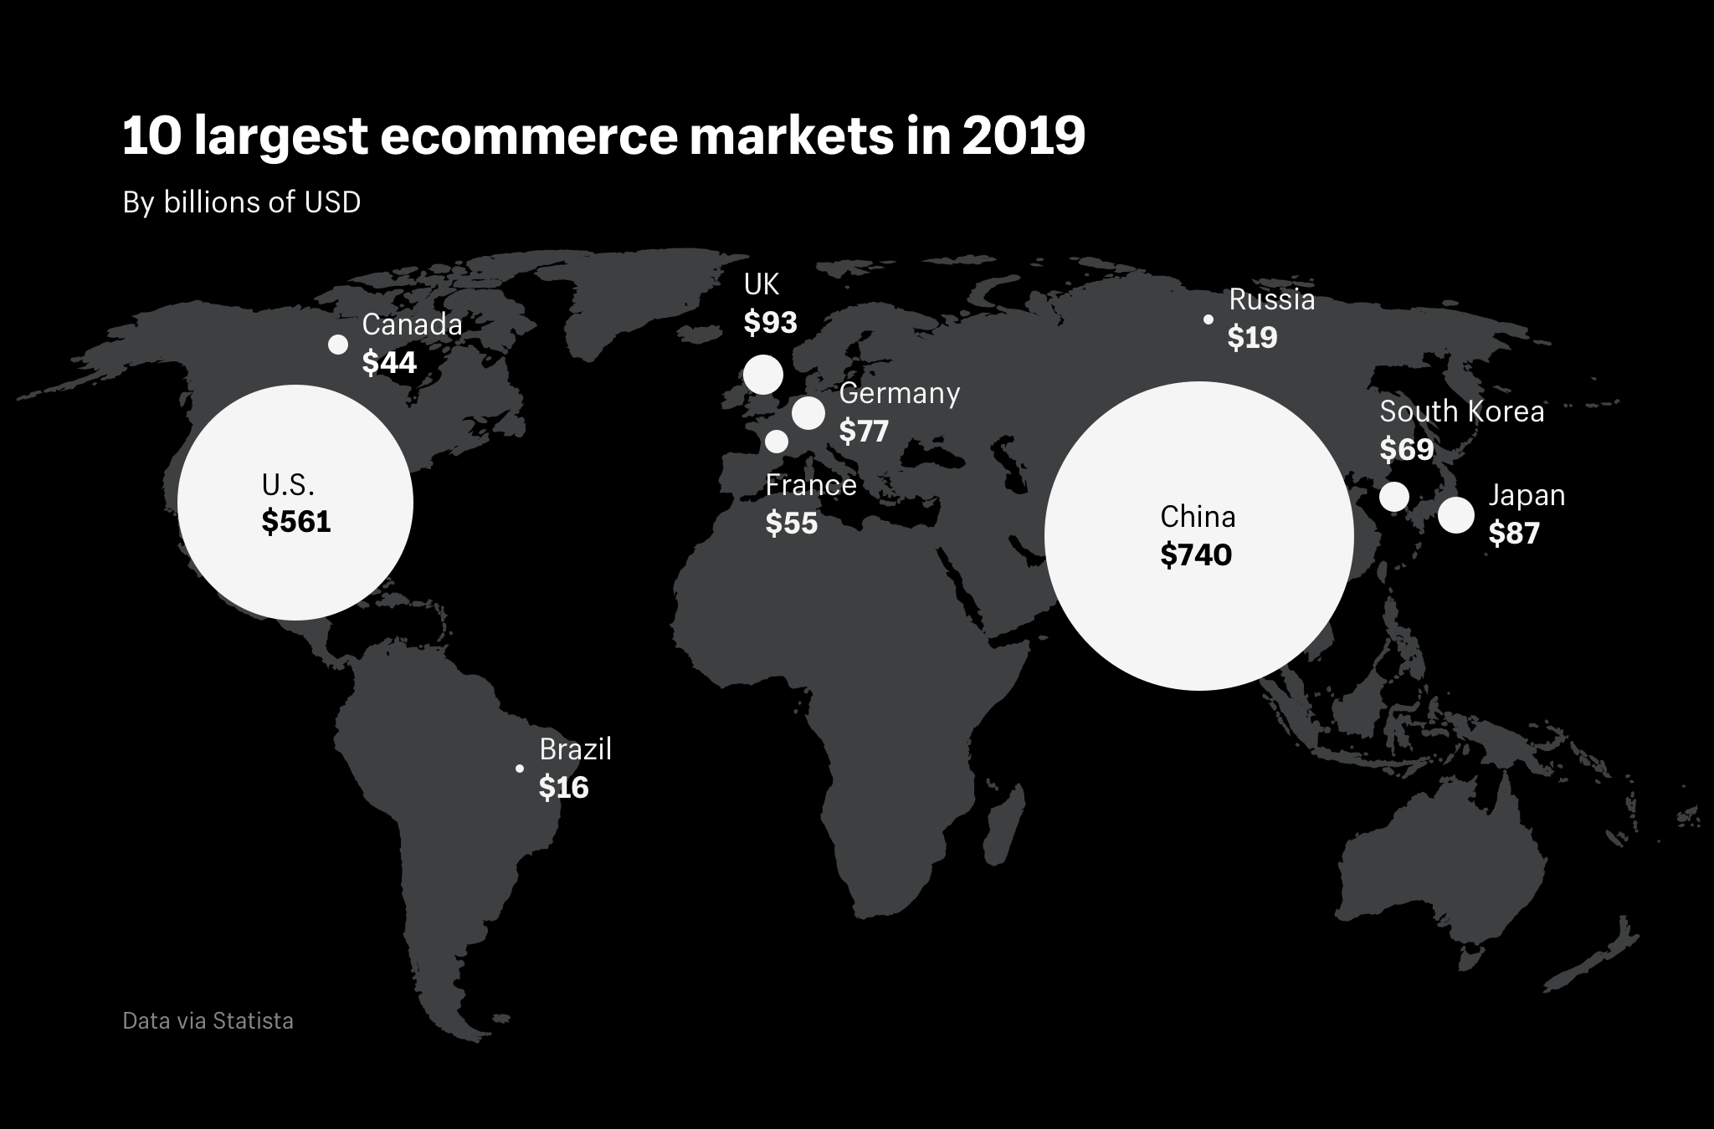
2019’da En Büyük 10 E-Ticaret Pazarı (Milyar $)
Notes:
https://www.shopify.com/enterprise/global-ecommerce-statistics

Slide 9



E-Ticaretin
En Büyük 3. Bölgesel Pazarı: Avrupa
Avrupa 346,5 milyar $ ile 2019’da dünyadaki en büyük 3. bölgesel pazar.
Notes:
https://www.shopify.com/enterprise/global-ecommerce-statistics

Slide 10
Avrupa Ülkelerine Göre Kullanıcı Başına E-Ticaret Geliri (2018)
 | Kullanıcı Sayısı (milyon) | Kullanıcı Başına E-Ticaret Geliri (milyar $)
İngiltere | 53 | 1639
Almanya | 64 | 1101
Fransa | 49 | 1010
İspanya | 28 | 601
İtalya | 38 | 407
Notes:
Global e-commerce playbook 2018
https://www.shopify.com/plus/guides/global-ecommerce?itcat=plusblog&itterm=global-ecommerce-statistics

Slide 11

3. Türkiye’de E-Ticaret

Slide 12
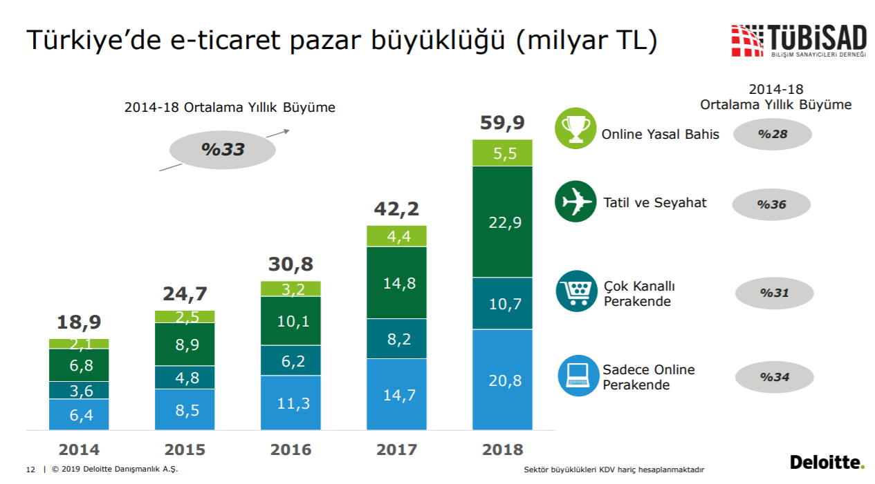

Slide 13
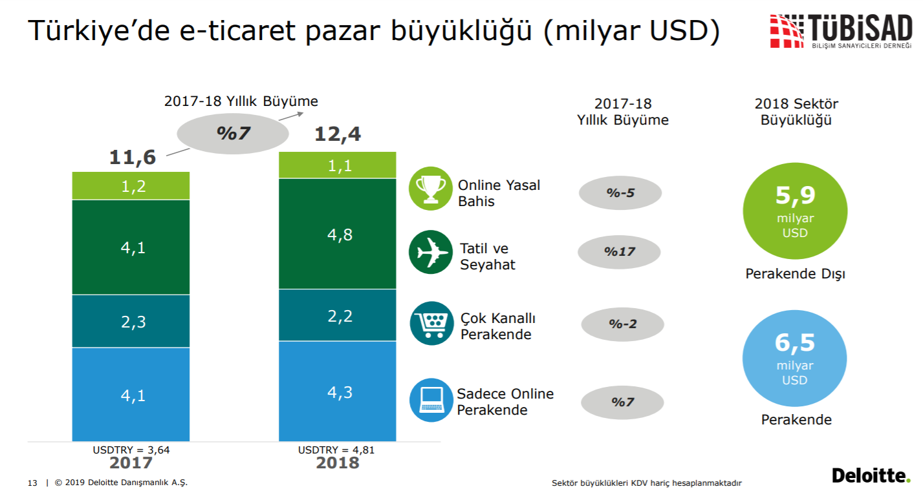

Slide 14
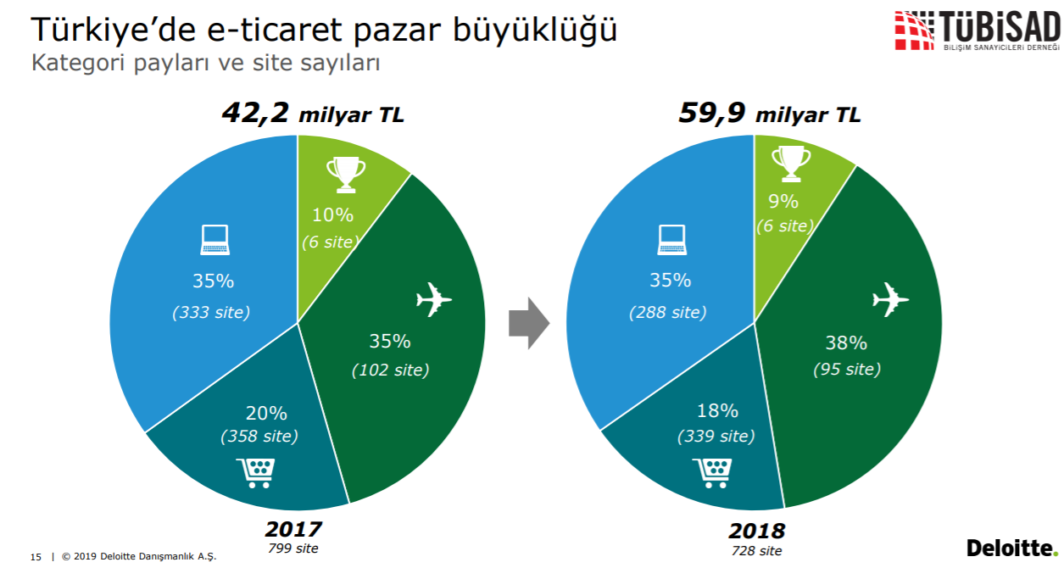

Slide 15
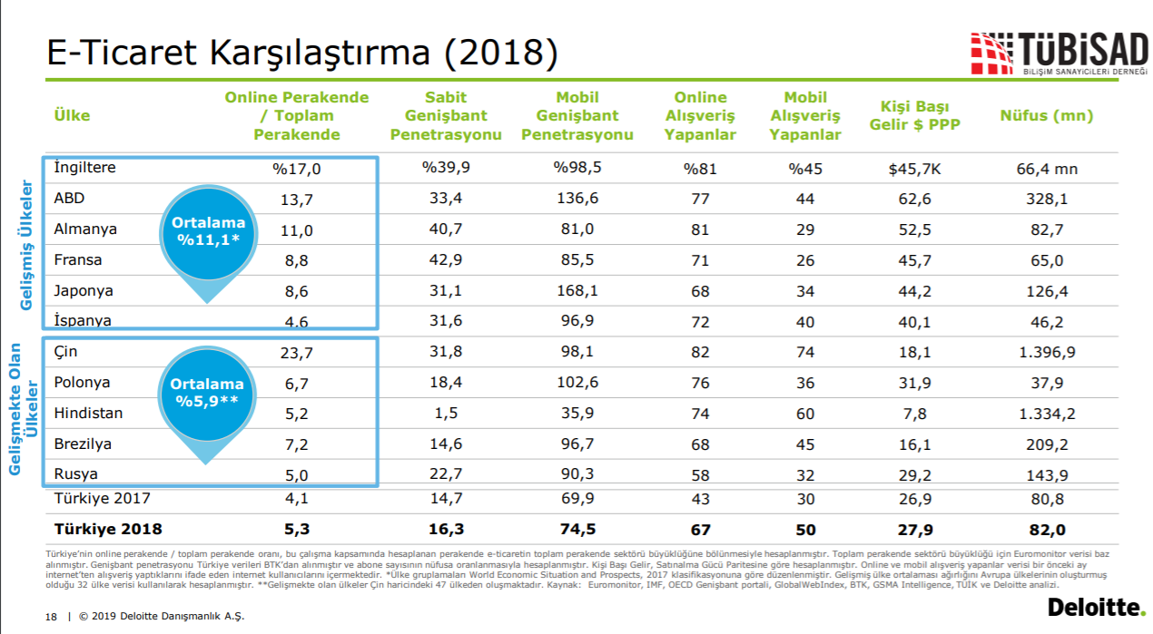

Slide 16

4. Dijital Tüketici

Slide 17




Dijital Tüketici
Daha mobiliz ve daha çok seyahat ediyoruz.
Hayatımız daha hızlı.
Her şeyi anında istiyoruz ama vakit harcamak da istemiyoruz.
Bir şeyler satın alma, her an her yerde çeşitli cihazlar üzerinden olabiliyor.
Her şey için internette arama yapıyoruz.
Hala fiziksel deneyimi önemsiyoruz.
Çok fazla iletişim halindeyiz.
Sosyal ağlarda sosyaliz!
Akıllı telefon bağımlısıyız.

Slide 18
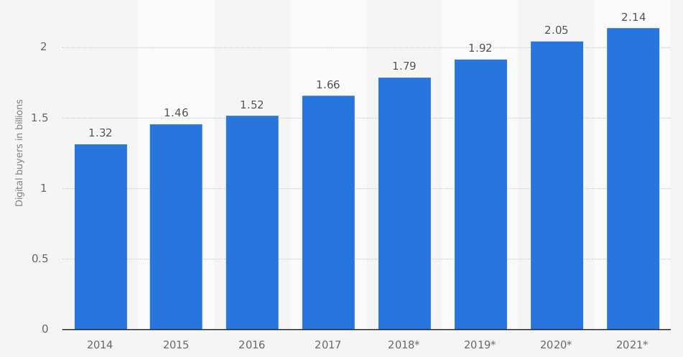
Dünyada dijital satın alma yapan kişi sayısı (milyar kişi)

Slide 19
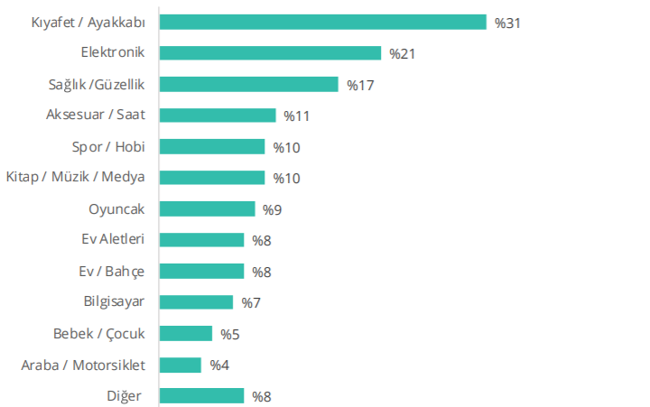
Dünya genelinde sınır ötesi e-ticarette en çok tercih edilen kategoriler (2018)
Notes:
TÜSİAD E-Ticaret Raporu (2019), sf. 55.
https://www.ipc.be/services/markets-and-regulations/cross-border-shopper-survey (2018)

Slide 20
Bölgelere göre en çok satan ürün kategorileri (2017)
Asya-Pasifik |  |  | Kuzey Amerika
Paketli sebze-meyve | 40% |  | Video oyunları | 31%
Taze sebze-meyve | 35% |  | İlaç-Sağlık | 25%
Ev bakımı | 37% |  | Paketli gıda | 19%
Video oyunları | 30% |  | Alkollü içecekler | 9%
İlaç-Sağlık | 29%
Afrika ve Yakındoğu |  |  | Güney Amerika
Moda | 35% |  | Seyahat | 42%
Restoran paket servisi | 23% |  | Kişisel bakım | 28%
Kişisel bakım | 22% |  | Evcil hayvan | 10%
Video oyunları | 17% |  | Ev bakımı | 9%
Bebek ve çocuk | 10% |  | Alkollü içecekler | 9%

Slide 21
Avrupa’da en çok satan ürün kategorileri (2017)
Doğu Avrupa |  |  | Batı Avrupa
Moda | 49% |  | Tüketici elektroniği | 36%
Etkinlik biletleri | 41% |  | Kişisel bakım | 34%
Seyahat | 40% |  | Mobilya | 28%
Kişisel bakım | 33% |  | İlaç-Sağlık | 22%
Restoran paket servisi | 24% |  | Restoran paket servisi | 18%

Slide 22
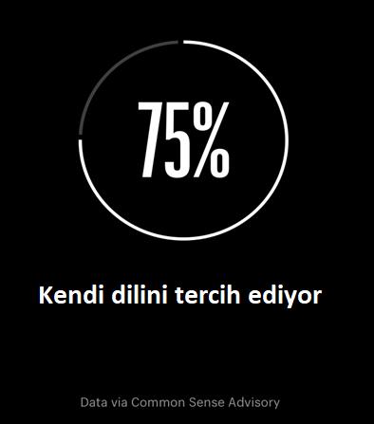
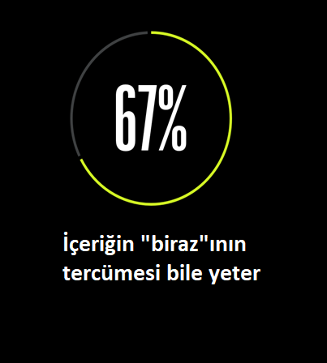
Dijital tüketicinin tercihleri
Anadilde satış yapılan bir pazaryeri

Slide 23
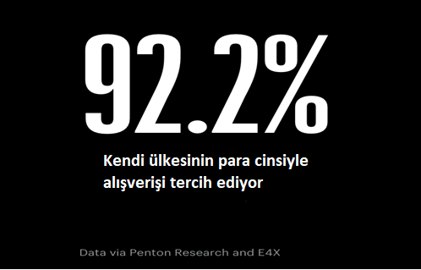
Dijital tüketicinin tercihleri
Kendi para biriminde satış yapılan bir pazaryeri

Slide 24
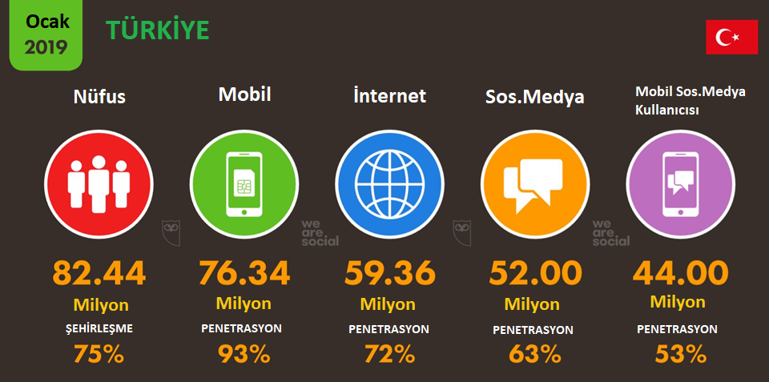

Slide 25
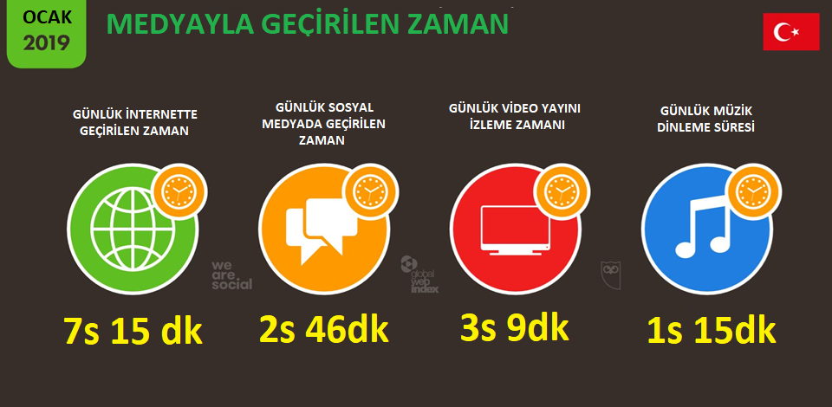

Slide 26
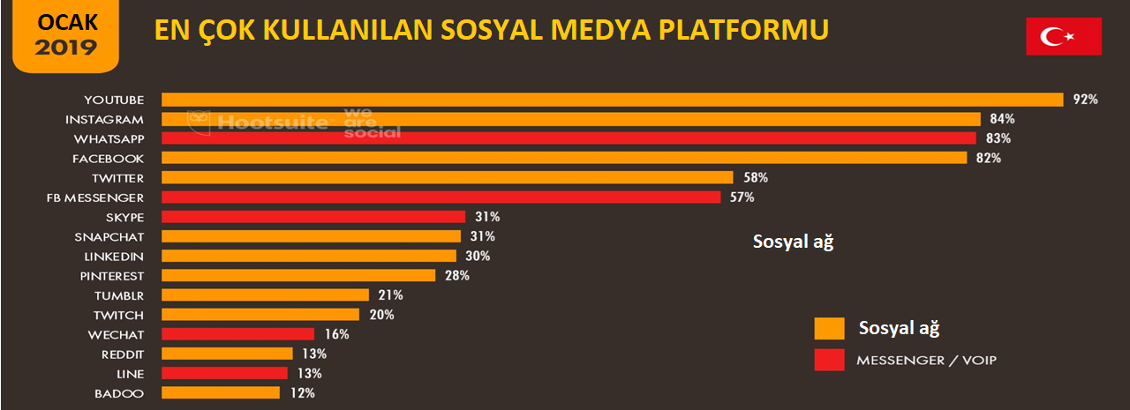

Slide 27
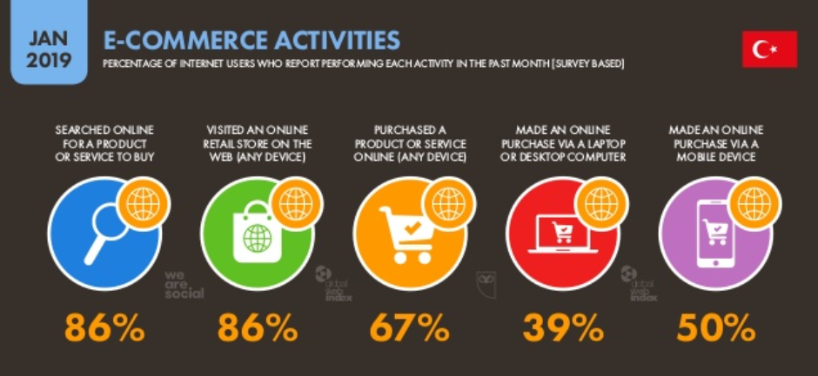
E-TİCARET FAALİYETLERİ
OCAK
2019
HERHANGİ BİR CİHAZ ÜZERİNDEN WEBDE ONLINE PERAKENDE MAĞAZASINI ZİYARET ETME
HERHANGİ BİR CİHAZ ÜZERİNDEN ONLINE ALIŞVERİŞ YAPMA
BİR ÜRÜN YA DA HİZMET İÇİN ONLİNE ARAMA YAPMA
DİZ YA DA MASA ÜSTÜ BİLGİSAYARDAN ONLINE ALIŞVERİŞ YAPMA
MOBİL BİR CİHAZDAN ONLINE ALIŞVERİŞ YAPMA

Slide 28

5. E-Ticaretin Tüketiciye Sunduğu Avantajlar

Slide 29

İnternetin Dijital Tüketiciye Sundukları
Fiyat avantajı
Bilgi zenginliği
Kıyaslama imkanı
Kişiselleştirilmiş öneriler
Tüketici yorumları
Kolay alışveriş deneyimi

Slide 30
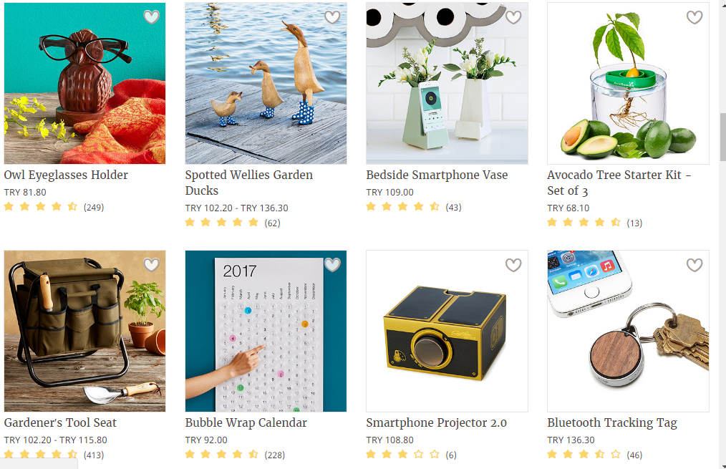
Her malın bir alıcısı var!
Dijital ortam başka kanallarda bulunmayan niş ve spesifik ihtiyaçlara yönelik ürünler sunar.

Slide 31
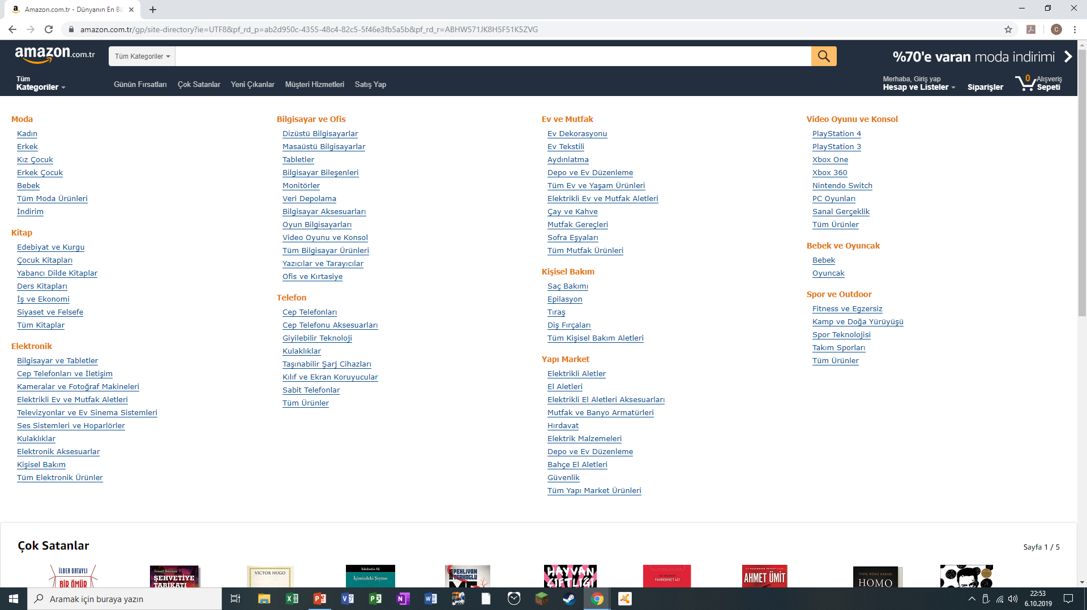
Ürün Çeşitliliği ve Karşılaştırma
Dijital ortam sunduğu ürün çeşitliliği ile yeni ürün keşfetme ve ürün karşılaştırma olanağı sunar.

Slide 32
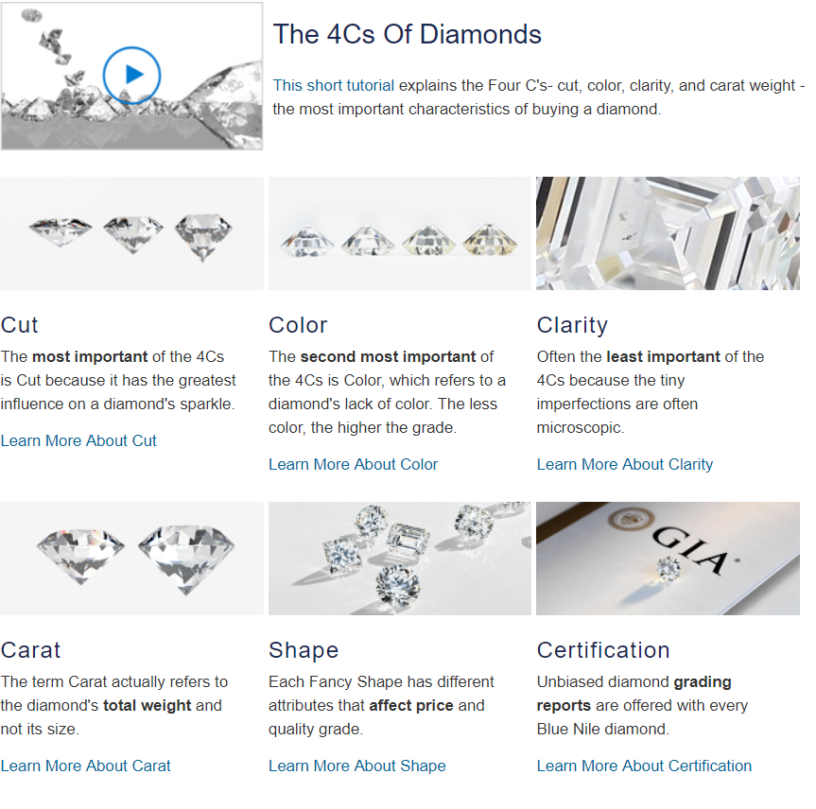
Bilgi Zenginliği
Zengin ve nitelikli bilgi, kompakt ve sıkıcı olmayan biçimde edinilebilir.
(ör: pırlanta)

Slide 33


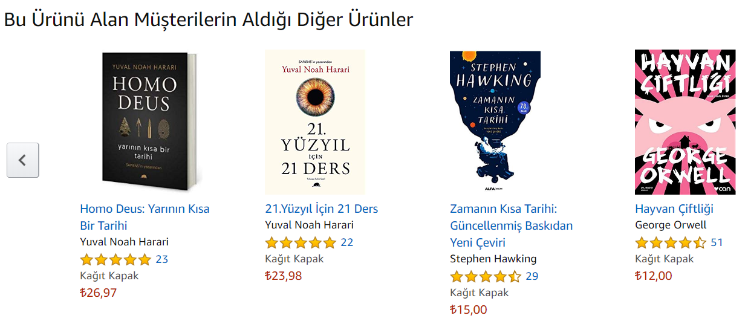
Kişiselleştirilmiş Öneriler

Slide 34
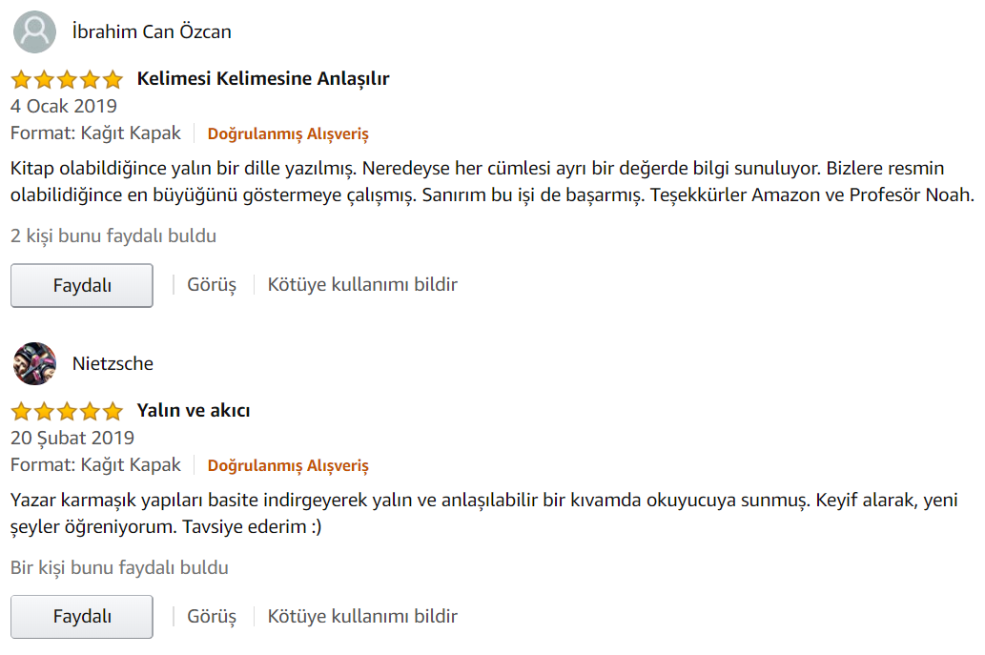
Tüketici Yorumları

Slide 35

Kolay Alışveriş Deneyimi
Navigasyon kolaylığı sağlayan yalın tasarım
Canlı yardım/müşteri destek ekipleri
Tek tıkla sipariş kolaylığı
Tüketicinin dilinden konuşan pazaryeri
Kolay iade/değişim çözümleri

Slide 36
Tüketiciyi E-Alışverişten Uzak Tutan Sebepler
Niteliksiz ürün gönderimi
(ürün & paketleme)
Yetersiz ürün açıklaması
Yetersiz ürün görseli
Ürün iade ve değişiminin zor olması
Zayıf lojistik hizmet
Yüksek kargo ücreti
Yetersiz müşteri hizmetleri

Slide 37

6. Online Pazaryerlerinin Satıcılara Sunduğu Avantajlar

Slide 38
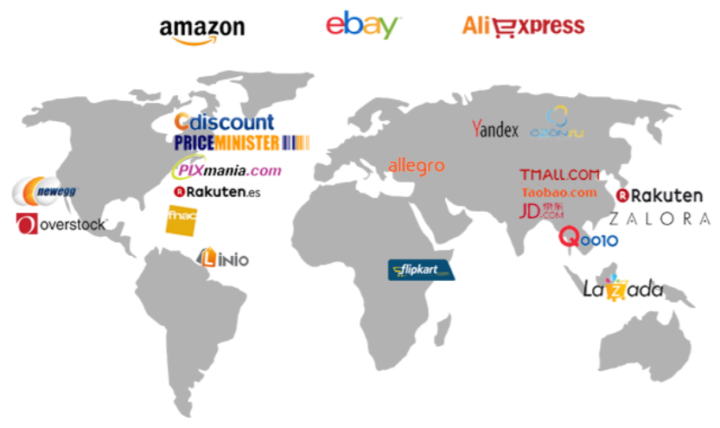
Online Pazaryerleri Yükselişte
40

Slide 39

Kullanıma Hazır Altyapı
Web altyapısı
Lojistik altyapı
Dijital pazarlama & reklam araçları
Satıcı destek ekipleri

Slide 40
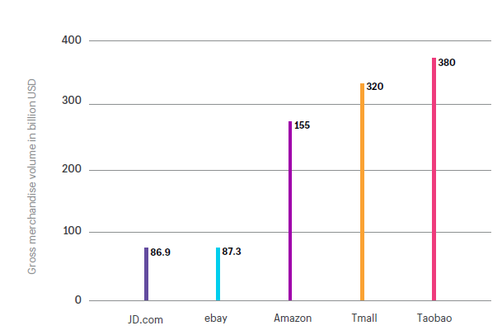
Yüksek Trafik
Küresel online satışın %60’ı pazaryerlerinde gerçekleştirildiği için markaların kendi web sitelerine kıyasla yüksek kullanıcı trafiği
2017’de Dünya Çapında En Geniş Online Satış Hacmine Ulaşan Online Pazaryerleri
(milyar $)

Slide 41
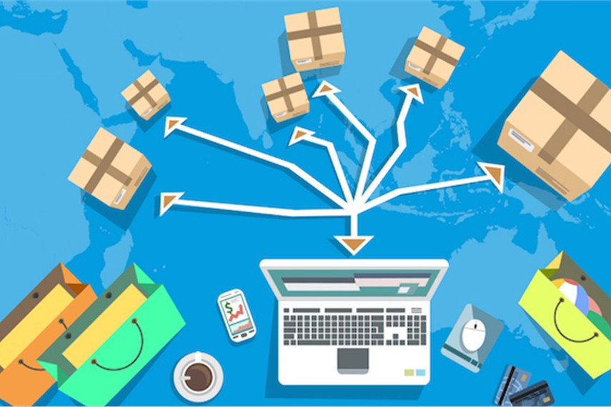
Sınır Ötesi E-Ticaret Fırsatları
Sürece dair rehberlik
Yerel pazaryeri ile entegrasyon
Kolaylaştırılmış lojistik çözümleri

Slide 42
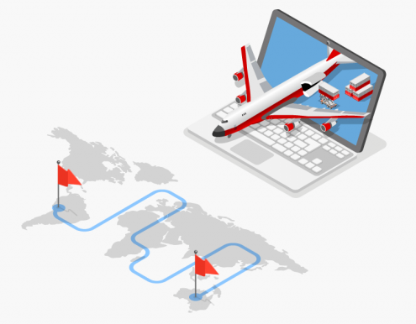
7. E-ihracat
Notes:
Fatura, e-fatura (2020’de yeni yürürlüğe giren düzenlemeler var. Vergi mükelleflerine kesilen e-arşiv fatura sınırı 5000TL)
Avrupa’da vergi kaydı, KDV İadesi
Ürün gönderimi, iade ve ETGB

Slide 43
E-ihracat nedir?
Online bir satış kanalı üzerinden,
Yurt dışındaki,
Bireysel müşterinizden aldığınız siparişteki ürünlerinizi,
KDV’siz fatura düzenleyerek,
Mikro ihracat yoluyla (yani ETGB düzenleyerek)
yolladığınız siparişler e-ihracat kapsamına girer.

Slide 44

Adım Adım E-ihracat
E-İhracat Potansiyelini Belirlemek
E-İhracat Planı Hazırlamak
Ürünü Yabancı Piyasalara Göre Düzenlemek
E-İhracat ile İlgili Yasal Konuları Araştırmak (vergi kaydı, gümrük süreçleri vb.)
Uluslararası Pazaryerlerinde satışa başlamak
Ürünün Sevkiyatı

Slide 45
Mikro İhracat ve ETGB
Yurtdışına gönderimde,
  300 kg ve 15000 € sınırını aşmayan ve
  Gümrük beyanı yerine «Elektronik Ticaret Gümrük Beyanı» ile gönderilen
ihracat mikro ihracat olarak nitelendirilir.
ETGB düzenlenmesi için gümrük beyanındaki gibi gümrük müşavirliği hizmeti alınmasına ihtiyaç yoktur. ETGB ekspres taşıyıcılık firmaları tarafından elektronik olarak düzenlenebilir.
İhracatçılar birliği kaydı aranmaz
İngilizce ve Türkçe fatura gerekir
Notes:
https://webrazzi.com/2018/02/14/e-ihracat-nedir-sundugu-firsatlar-muafiyetler-ve-tesvikler-nelerdir/
150 kg brüt ağırlıktır. Hacimsel ağırlık için limit yoktur.

Slide 46
Mikro İhracat ve ETGB
Yurtdışına gönderimde,
150 kg ve 7500 € sınırını aşmayan ve
Gümrük beyanı yerine «Elektronik Ticaret Gümrük Beyanı» ile gönderilen
ihracat mikro ihracat olarak nitelendirilir.
ETGB düzenlenmesi için gümrük beyanındaki gibi gümrük müşavirliği hizmeti alınmasına ihtiyaç yoktur. ETGB ekspres taşıyıcılık firmaları tarafından elektronik olarak düzenlenebilir.
Notes:
https://webrazzi.com/2018/02/14/e-ihracat-nedir-sundugu-firsatlar-muafiyetler-ve-tesvikler-nelerdir/

Slide 47
Avrupa’da Vergi Kaydı
Ürünlerinizi bir AB ülkesinde depolayacaksanız o ülkede, ve
Ürünlerinizi depoladığınız AB ülkesinden farklı bir ülkeye yaptığınız satışlar, belirli bir eşiği aşıyorsa (Almanya- 100.000 €, İngiltere- 70.000 €, Fransa- 35.000 €, İtalya- 35.000€, İspanya- 35.000 €) o ülkede,
KDV kaydı yaptırmanız gerekmektedir.

Slide 48
Avrupa Birliği Ülkelerinde Gümrük Muafiyetleri
Bireysel müşterinin siparişi;
22€ altındaysa, Gümrük Vergisi ve ithalat KDV’sinden muaftır
22€-150€ arasındaysa sadece ithalat KDV’si ödenir
150€ üzerindeyse Gümrük Tarife İstatistik Pozisyonu (GTİP)’na göre Gümrük Vergisi ve ithalat KDV’si ödenir.

Slide 49
Klasik İhracatla E-İhracat Karşılaştırması
 | Klasik ihracat (B2B) | E-İhracat (B2C)
İhracat satış süreci | Pahalı ve uzun sürüyor | Daha ucuz ve hızlı
İhracat operasyonuna hazırlık | Detaylı-Zor | Basit-Kolay
İhracat iş süreçleri/iş takibi | Zor (aracı kurum çok ve sınırlandırılmış yetkileri var) | Basit (tamamen otomatik ve tam yetkilendirilmiş yapılabilir)
Satış öncesi ve sonrası operasyon maliyetleri | Yüksek (genellikle özel araştırma/çalışma gereklidir) | Ekonomik (B2C ticaret kuralları şeffaftır ve kolay uygulanır)
Baştan sonra hizmet alabilme imkanı | Planlaması zor, masraflı | Planlaması kolay, ekonomik
Marka tescil sertifikası, belgelerin tercümesi-apostil, şirketlerin karnesi, hijyen sertifikası, laboratuvar analiz | Çoğunlukla zorunlu (fazlaca ürün grubunda veya ülkede takip edilir) | Gerek yok (çok az ürün grubunda ve ülkede istenir)
İhracatçı teşviklerinden ve muafiyetlerinden faydalanma | Mümkün | Mümkün

Slide 50
Klasik İhracatla E-İhracat Karşılaştırması
 | Klasik ihracat (B2B) | E-İhracat (B2C)
KDV’siz fatura hazırlama | Uygulanır | Uygulanır
KDV iadesi alabilme | Mümkün | Mümkün
Gümrük beyannamesi | Standart (gümrük müşavirine ihtiyaç vardır) | Elektronik-ETGB (ekspres taşıyıcılar tarafından elektronik ortamda düzenlenir)
Alıcı ülkesindeki gümrükleme süreci | 2-7 iş günü (ürün grubuna, alıcıya, evraklara, gümrük müşavirliğine bağlı) | 12-48 saat (çoğu ülkede e-gümrükleme ile yapılır)
B2C gümrükleme muafiyetleri | Geçerli değil | Tam geçerli

Slide 51
E-ihracatın Avantajları
Daha düşük gümrükleme masrafı
Daha hızlı gümrükleme
Teşvikler
Ticaret Bakanlığı «Kolay Destek»
KOSGEB «Yurtdışı Pazar Destek Programı»
KDVsiz fatura kesimi
KDV iadesi

Slide 52

2018-2020 E-İhracat Stratejisi ve Eylem Planı
Hedef 1 : Lojistik kapasitesi geliştirilecektir.
Hedef 2 : Gümrük işlemleri sınır ötesi e-ticaret ihtiyaçları çerçevesinde geliştirilecektir.
Hedef 3 : Sınır ötesi e-ticarette, ürün güvenliği ve denetiminin etkinleştirilmesi sağlanacaktır.
Hedef 4 : E-ihracat yapan firmaların uluslararası rekabetçiliği geliştirilecektir.
Hedef 5 : Ülkemizdeki e-ihracatçı firma sayısı artırılacaktır.
Hedef 6 : Mikro girişimcilerin e-ihracatçı olması sağlanacaktır.
Hedef 7 : E-ihracatın geliştirilmesine yönelik uluslararası iş birlikleri yapılacaktır.
E-İHRACAT STRATEJİSİ VE EYLEM PLANI
2018-2020

Slide 53
Teşekkürler!

